Slide 1
Comunicación y sentido
Psicología Social – UCSF
2do año – 2022

Slide 2




Recomendaciones para el tratamiento mediático responsable
Comunicación externa
¿Cómo plantear temas para la agenda?
El presente nos demanda a referentes de salud y comunicadorxs a comprometernos en el hacer cotidiano de trabajar en pos de la deconstrucción de los viejos relatos, con sus consecuentes estereotipos aún vigentes en el discurso mediático, ya sea en el género periodístico como de la ficción; tanto en el medio audiovisual, radial, gráfico y en las redes sociales.

Slide 3

Recomendaciones para el tratamiento mediático responsable
LEY DE SERVICIOS DE COMUNICACIÓN AUDIOVISUAL (2009)
Promover, difundir y defender el derecho a la comunicación democrática de las audiencias de los medios de comunicación audiovisual en todo el territorio nacional.
Su existencia se sustenta en una concepción del derecho a la libertad de expresión que contempla las facultades y obligaciones de quienes producen y emiten y también de quienes son receptores/as de medios.

Slide 4
Ley de Servicios de Comunicación Audiovisual, que destaca, entre otros aspectos relevantes, que los medios de comunicación deben evitar la promoción o incitación del trato discriminatorio basado en la presencia de discapacidades (art.70) y procurar “la defensa de la persona humana y el respeto a los derechos personalísimos” (art. 3°, d)

Slide 5
Recomendaciones para el tratamiento mediático responsable
¿Qué es “la audiencia” para la Defensoría?
Reconocimiento de las audiencias en tanto ciudadanas y ciudadanos sujetos de derecho.
Significa cuestionar las concepciones que asimilan al público con puntos de rating, con consumidores pasivos, y reconocerlos/as como personas y comunidades con capacidad de analizar críticamente lo que ven, leen y escuchan, que demandan que sus derechos como audiencias sean respetados.

Slide 6
Estos documentos se proponen como una herramienta de trabajo para quienes se desempeñan en el ámbito de la comunicación social, y sirve de marco formativo para abordar las temáticas de salud mental de un modo integral, utilizando conceptos y perspectivas adecuadas, y brindando información precisa y socialmente necesaria que responda a las complejidades de la problemática.
En otras palabras, una Guía de creación colectiva que permita conjugar el derecho a la libertad de expresión con la responsabilidad social de las y los periodistas, el derecho de las audiencias a recibir información relevante y el derecho de las personas afectadas a recibir un tratamiento mediático respetuoso y no discriminatorio

Slide 7
Recomendaciones para el tratamiento mediático responsable
comunicación responsable
salud mental
niñez y juventudes
diversidad sexual
violencias de género - violencia contra las mujeres
adultxs mayores

Slide 8

Recomendaciones para el tratamiento mediático responsable
SALUD MENTAL
A pesar de los avances científicos y de las reformas sociales y legislativas, el padecimiento mental sigue considerándose un estigma a partir del cual la persona es etiquetada como loco y marginal, como una persona que puede ser peligrosa y por lo tanto debe ser encerrada, apartándola así de su comunidad.
Andrea Demasi (2013)

Slide 9
Las Representaciones habituales de la Salud Mental en los servicios de comunicación audiovisual
Las personas con padecimiento mental son presentadas bajo el estigma de la:
Anormalidad, denotando la necesidad de “normalizarlas”, .
Incapacidad, destacando su imposibilidad para tomar decisiones,
Peligrosidad, promoviendo una desconfianza hacia la persona al referir al supuesto carácter violento e impredecible de sus actos.

Slide 10
Ejemplos televisivos que dan cuenta del desarrollo de esta tendencia en los medios de comunicación.
La noticia titulada: “Un loco suelto en Mataderos. Héctor tiene serios problemas psiquiátricos” (27/10/2012), que fuera denunciada ante la Defensoría del Público (Actuación N°4/2012). La cobertura de la nota consiste en la realización de entrevistas a “vecinos” que relatan diferentes episodios acerca de la pérdida de “razón” o “cordura” de esta persona, que, como refieren, pone en peligro su integridad y la de su comunidad.
Link de la nota: http://www.obserdiscriminacion.gob.ar/un-loco-suelto-en-matadero/

Slide 11
2. La medicalización, la exclusión social y la internación son reinstaladas simbólicamente por los medios de comunicación como modalidades de tratamiento del padecimiento mental deseables y necesarias.
. En ambos casos se exponen tanto los pedidos de vecinos para que los medios, policías y jueces “vengan a retirar” a la persona con padecimiento mental, como los intentos de personal del SAME para convencer a la persona de internarse o la mostración de un traslado policial.
Todas modalidades que no son puestas en contexto ni son objeto de análisis por parte de las/os periodistas que, de este modo, desarrollan sus enfoques en la mostración de casos extremos y caracterizados como peligrosos para la comunidad. Durante el encuentro de reflexión y debate con especialistas se subrayó que esta tendencia profundiza las miradas estigmatizantes, discriminatorias y violatorias de derechos de las personas representadas

Slide 12
3. Las conductas violentas y delictivas suelen ser vinculadas con el padecimiento mental.
Las categorías clasificatorias y distintos términos del campo de la Salud Mental son utilizados para referir a situaciones de distinta temática y en un sentido peyorativo. En la Mesa de Debate con especialistas se citó el uso mediático de ciertas expresiones emblemáticas: “tienen actitudes bipolares”, “las locas de la Plaza de Mayo”, “el gobierno es autista”.
Estos usos no sólo dan cuenta de una representación peyorativa, sino que a su vez muestran el ingreso de las figuras retóricas de la salud mental a los medios no como una temática a ser abordada de un modo responsable y en profundidad, sino como un tema que muta en forma de adjetivación y descripción de noticias que pertenecen a otros campos semántico.
Dentro de esta tendencia también se inscriben ciertos usos banalizantes y espectacularizantes del término “loco” que también refuerzan las representaciones erróneas y negativas sobre la salud mental.

Slide 13
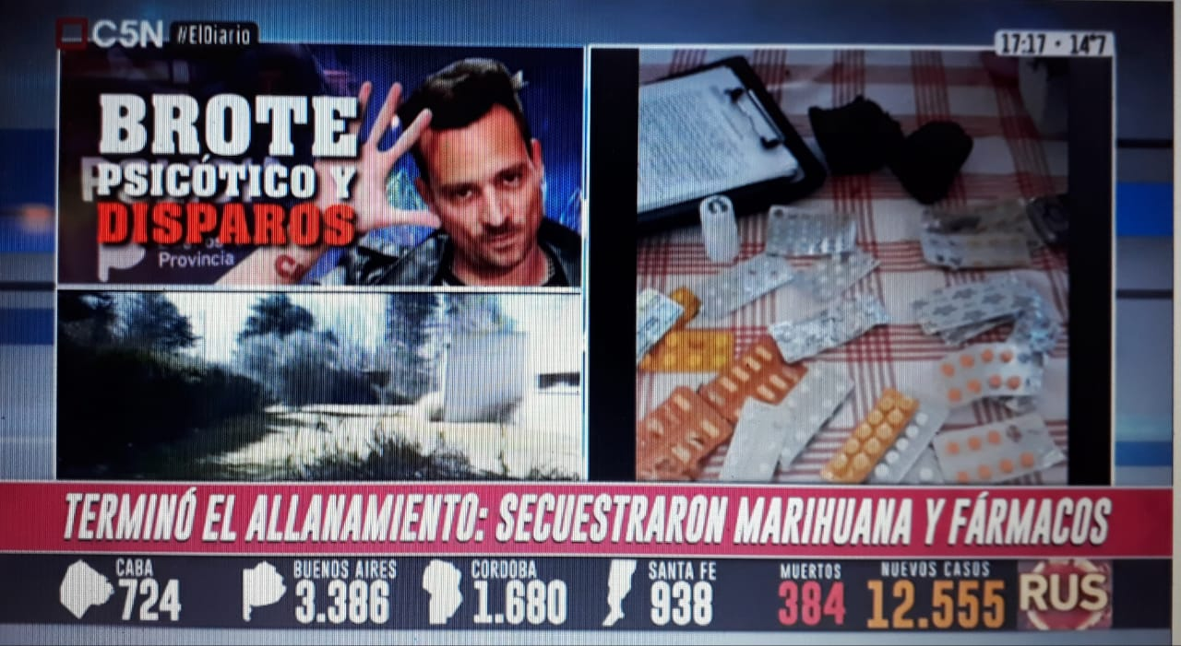
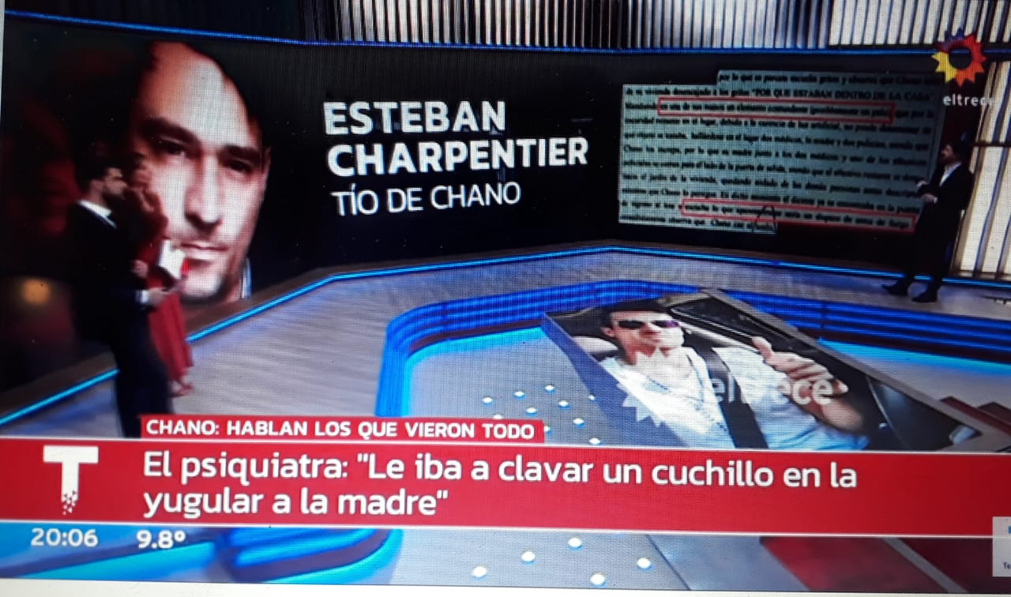
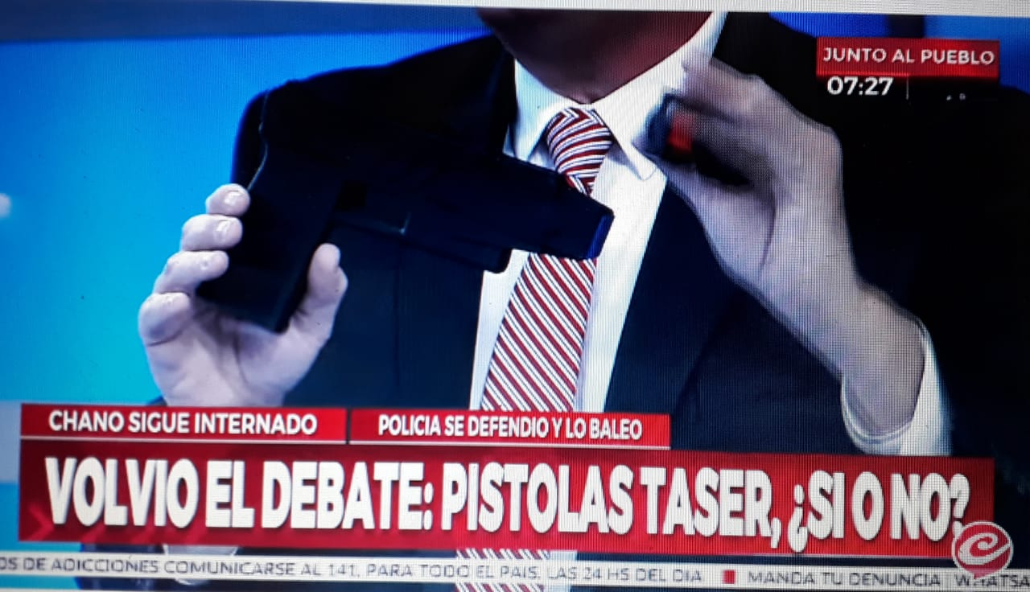
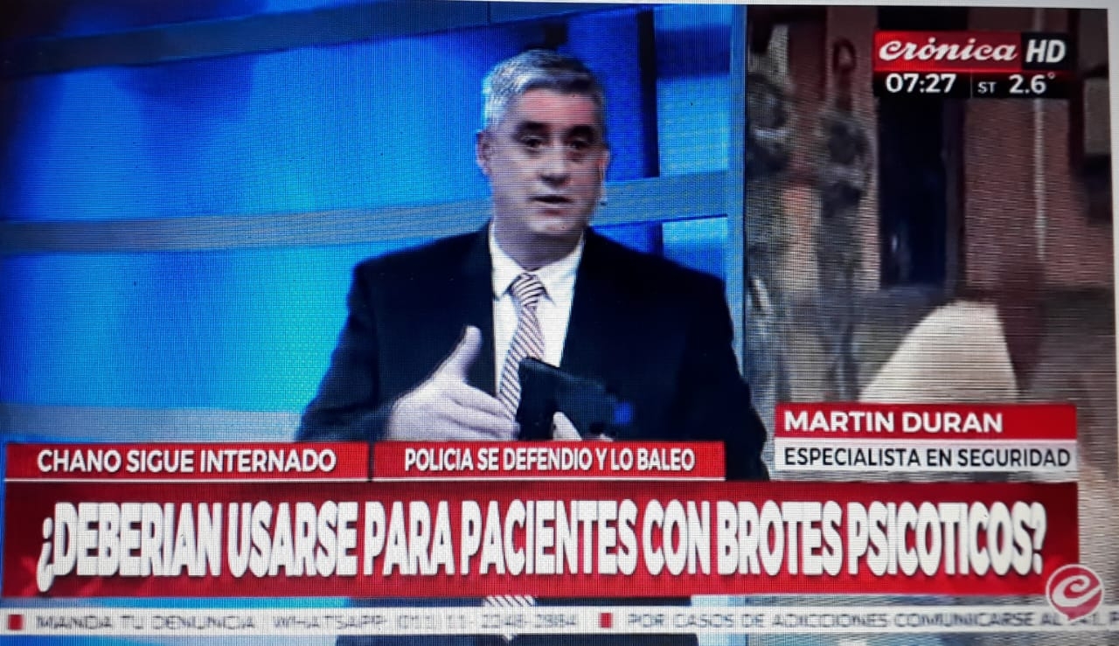
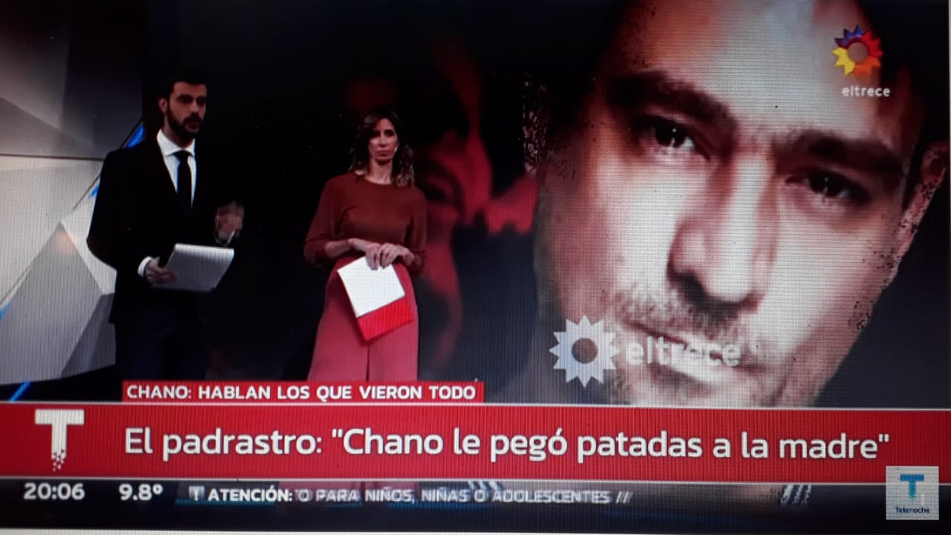

Slide 14
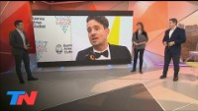
#TN #NoticiasEXPEDIENTE CHANO | La declaración del tío de Chano Charpentier y del psiquiatra de guardia

Slide 15
Decálogo para el tratamiento mediático responsable de la Salud Mental
1 Enunciar la información desde una perspectiva de derechos
- Incorporar y desarrollar temas de salud mental bajo la categoría “salud pública” y no exclusivamente “policiales”, ya que los padecimientos mentales no son delitos.
- La salud mental es una parte integral de la salud. Resulta adecuado o positivo incluir en la agenda las actividades y programas de promoción, prevención, tratamiento y rehabilitación en salud mental que se desarrollan en el país.
- A su vez, es conveniente contribuir a concientizar a la población sobre el cambio de paradigma que establece la nueva Ley de Salud Mental y comunicar los derechos de las personas con padecimiento mental.

Slide 16
Decálogo para el tratamiento mediático responsable de la Salud Mental
2 Promover una comunicación integral a partir de una diversidad de fuentes
Incorporar las voces de las personas usuarias del sistema de salud mental para contribuir a desarticular estereotipos y afianzar un enfoque de derechos humanos en el que se los reconozca como sujetos de derecho.
Al hacerlo, ser respetuoso, en lugar de temeroso y privilegiar las preguntas abiertas y no invasivas.
Es recomendable incluir voces de especialistas, jerarquizándolas para contextualizar los casos, desarticular los mitos y profundizar el análisis de las problemáticas de salud mental ante la audiencia.

Slide 17
Decálogo para el tratamiento mediático responsable de la Salud Mental
3 Evitar representaciones negativas y estigmatizantes
Es necesario propiciar abordajes que no asocien el padecimiento mental con la peligrosidad, la anormalidad, la incapacidad o como causa de acciones violentas y delictivas, ya que estas conductas no son uni-causales.
Asimismo, es conveniente recordar que el diagnóstico en el campo de la salud mental no habilita la presunción de daño.

Slide 18
Decálogo para el tratamiento mediático responsable de la Salud Mental
4 Construir una comunicación no espectacularizante
Evitar la difusión mediática de los casos más extremos por el simple fin de crear impacto en la audiencia (personas en plena crisis y/o que no reciben un tratamiento médico adecuado).
La mediatización puede ser positiva al procurar contribuir a la obtención de la asistencia necesaria; pero si se invade la intimidad o se sobredimensiona el hecho de que el protagonista de una noticia vivencie un padecimiento mental, se pueden vulnerar derechos.
Para ello, es conveniente no anclar el relato en el padecimiento, sino en enfatizar las potencialidades, avances y logros de la persona.

Slide 19
Decálogo para el tratamiento mediático responsable de la Salud Mental
5 Procurar abordajes rigurosos
Resulta conveniente mencionar los problemas de salud mental, tanto en titulares como en el desarrollo de las notas, sólo cuando sea un dato imprescindible para comprender los hechos que comunica la noticia.
Es importante procurar no sustantivar a la persona a partir de su patología, sino priorizar que se trata de personas con un diagnóstico determinado (por ejemplo, “persona con depresión”).
Es clave describir los hechos directamente observables y las circunstancias contextuales de cada caso sin trazar y/o anclar en conjeturas personales carentes de rigurosidad.

Slide 20
Decálogo para el tratamiento mediático responsable de la Salud Mental
6 Considerar la información como servicio
Complementar la descripción de los casos con la difusión de información socialmente relevante: presentación de análisis y distinción de patologías que estén sustentados en informaciones científicas, datos sobre centros de asistencia, signos que requieren atención y modalidades de procedimiento ante los mismos.

Slide 21
Decálogo para el tratamiento mediático responsable de la Salud Mental
7 Conocer los términos recomendados
Es fundamental tener presente que el padecimiento mental es transitorio, no así la superación de la estigmatización y sus efectos.
Los términos recomendados por los estándares nacionales e internacionales en materia de derechos humanos para referir a quienes padecen problemáticas de salud mental son: “persona con padecimiento mental”, “persona con discapacidad psicosocial” y “persona usuaria de los servicios de salud mental”.

Slide 22
Decálogo para el tratamiento mediático responsable de la Salud Mental
8 Utilizar los términos en su contexto
Prescindir del uso de categorías clasificatorias y términos del campo de la salud mental como modalidad de adjetivación para destacar o espectacularizar el carácter extravagante o negativo de temas ajenos a la salud pública (“tienen actitudes bipolares”, “a los locos hay que decirles que sí”, “el gobierno es autista”).
Este tipo de asociaciones contribuyen a reforzar las representaciones erróneas y peyorativas de la salud mental.

Slide 23
Decálogo para el tratamiento mediático responsable de la Salud Mental
9 Procurar el uso de imágenes inclusivas y no estigmatizantes
Mostrar y representar visualmente a las personas con padecimiento mental de un modo integrador, por ejemplo, con imágenes que las muestren en contextos y situaciones compartidas con el resto de la comunidad.
Es necesario evitar la difusión de imágenes que impliquen una invasión de la privacidad. No es recomendable la difusión de imágenes que contribuyan a reforzar estereotipos: imágenes de personas solitarias, con la mirada perdida y realizando acciones violentas.

Slide 24
Decálogo para el tratamiento mediático responsable de la Salud Mental
10 Promover representaciones ficcionales respetuosas
En programas de ficción, es recomendable evitar la representación estereotipada de personajes con alguna discapacidad psicosocial, como así también la incorporación de las problemáticas de salud mental como una modalidad para enfatizar el carácter negativo de los personajes antagonistas. Estas tendencias pueden contribuir a naturalizar el imaginario social negativo en torno a los padecimientos mentales.

Slide 25
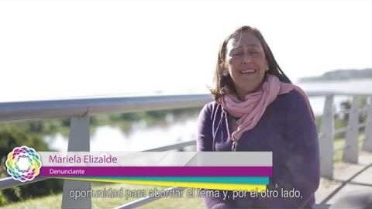
Caso resuelto: cobertura mediática
de la situación de Matías Ale

Slide 26
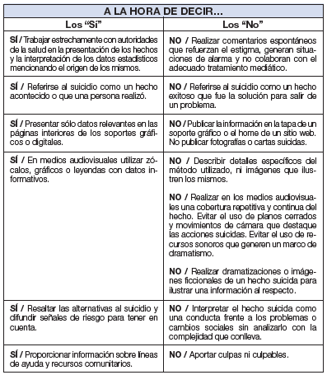
Recomendaciones para el tratamiento mediático responsable
SUICIDIO

Slide 27
Recomendaciones para el tratamiento mediático responsable
SUICIDIO

Slide 28
Recomendaciones para el tratamiento mediático responsable
VIOLENCIA CONTRA LAS MUJERES
Los medios son actores sociales, políticos y económicos, con un rol fundamental en la construcción de valores, mitos, saberes y con incidencia en la instalación de aquellos temas que se consideran importantes en el imaginario colectivo.
Se trata de proponer a las/os colegas, el desafío de reaprender algunas prácticas profesionales, promoviendo una cobertura inclusiva basada en el respeto a los derechos humanos, y posicionando la violencia de género –considerada erróneamente como una cuestión privada– como lo que es: un flagelo social, de índole público, que nos interpela a todas y todos.
PAR (2008)
Periodistas de Argentina en Red por una comunicación no sexista
(Liliana Hendel, Marcela Espíndola, Gabriela Barcaglioni, Luis Otero, Silvina Molina)

Slide 29
Recomendaciones para el tratamiento mediático responsable
VIOLENCIA CONTRA LAS MUJERES
UNO
Es correcto utilizar los siguientes términos: violencia contra las mujeres, violencia de género y violencia machista. Puede incluirse la definición del
término «femicidio».
DOS
La violencia de género es un delito, en tanto y en cuanto constituye una conducta antijurídica que debe ser prevenida y sancionada. Es un problema social, un atentado contra el derecho a la vida, la dignidad, la integración física y psíquica de las mujeres. Es en definitiva, una cuestión concerniente a la defensa de los derechos humanos.
TRES
Desterramos de nuestras redacciones la figura de «crimen pasional» para referirnos al asesinato de mujeres víctimas de la violencia de género. Los crímenes pasionales no existen.

Slide 30
Recomendaciones para el tratamiento mediático responsable
VIOLENCIA CONTRA LAS MUJERES
CUATRO
Lo importante es proteger la identidad de la víctima, no la del agresor. Dejar en claro quién es el agresor y quién es la víctima, y señalar cuáles pueden ser las actitudes y situaciones que ponen en riesgo a la mujer en una relación violenta.
CINCO
Hay informaciones que pueden perjudicar a la víctima y a su entorno. No siempre es conveniente identificarla. Es ofensivo para la víctima utilizar diminutivos, apócopes, apodos, etc. para nombrarla. Trazar la Ruta Crítica de las mujeres víctimas de violencia. De esa manera se evitará caer en el prejuicio de que no hacen nada, de que «por algo se quedan», de que «les gusta».
SEIS
Nunca buscaremos justificaciones o motivos que distraigan la atención del punto central: la violencia.
SIETE
Es imprescindible chequear las fuentes, sobre todo las oficiales.

Slide 31
Recomendaciones para el tratamiento mediático responsable
VIOLENCIA CONTRA LAS MUJERES
OCHO
Mantener el tema en agenda, denunciando la violencia en todas sus expresiones: psicológica, económica, emocional, sin esperar la muerte de las mujeres. Abordar el relato de los hechos tomando en consideración su singularidad, pero también aquello que lo asemeja a otros casos. Eso permitirá abandonar consideraciones tales como «otro caso de», «un caso más de», evitando un efecto anestesiante.
NUEVE
Tener especial cuidado con las fotos e imágenes que acompañan las notas. Respetar a las víctimas y a sus familias, alejarse del sexismo, el sensacionalismo y la obscenidad. Nunca robar imágenes o audio a la víctima. Cuando se musicaliza, no usar temas que remitan al terror, ni que contengan letras que hablen de «amores enfermos» o celos.
DIEZ
Siempre incluiremos en la noticia un teléfono gratuito de ayuda a las víctimas y cualquier otra información que les pueda ser útil.

Slide 32
Recomendaciones para el tratamiento mediático responsable
EVITAR EL SEXISMO
¿CÓMO EVITAR REPRODUCIR ESTEREOTIPOS QUE NATURALIZAN LA DESIGUALDAD DE GÉNERO?
Cuestionar los propios supuestos, utilizar lenguaje inclusivo, reflexionar sobre el uso de la música y las imágenes en la construcción discursiva son estrategias para producir desde una perspectiva de derechos. Además, es importante evaluar cómo se construyen las representaciones en diálogo con otras dimensiones de lo social como la pobreza, la etnia o la nacionalidad (INTERSECCIONALIDAD).

Slide 33
¿Qué implica la perspectiva de género?
reconocer las relaciones de poder que se dan entre los géneros
Advertir que estas relaciones han sido constituidas social e históricamente
Comprender que dichas relaciones atraviesan los procesos de socialización y de subjetivación

Slide 34
Género como categoría de análisis
No es un concepto abstracto ni universal, en tanto se concreta en cada sociedad de acuerdo a contextos espaciales y temporales, a la vez que se redefine constantemente a la luz de otras realidades tales como clase, etnia, religión, edad, nacionalidad.
Es siempre relacional
Jamás aparece en forma pura, sino enlazado con otros aspectos determinantes de la subjetividad humana
Se trata de una construcción histórico - social
Siempre aludimos a las relaciones entre el género femenino y el género masculino, así como a las relaciones intragénero.
El énfasis está en que tales relaciones son de poder.
Ruptura con el pensamiento esencialista.
Significatividad de instituciones tales como la religión, los criterios médicos y científicos, la familia y los aparatos jurídicos en esta configuración.

Slide 35
Recomendaciones para el tratamiento mediático responsable
EVITAR EL SEXISMO
Para desmontar los estereotipos discriminatorios que toda persona tiene incorporados culturalmente y sobre los cuales muchas veces no se es consciente, se sugiere un ejercicio muy simple: invertir el planteo que se pretende realizar y evaluar el efecto de sentido que produce.
Por ejemplo:
Zócalo televisivo: Homosexual conduce programa infantil / Heterosexual conduce programa infantil.
Imagen publicitaria: Mujeres posando eróticamente alrededor de un auto en venta./ Hombres posando eróticamente alrededor de un auto en venta.
Información política: La Diputada, que estaba sensualmente vestida, presentó un proyecto... / El Diputado, que estaba sensualmente vestido, presentó un proyecto...
Utilizar lenguaje inclusivo. El lenguaje expresa una visión de mundo determinada, es una construcción social que está en permanente transformación.

Slide 36
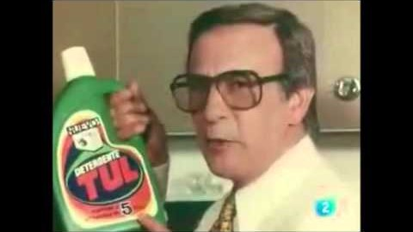
Análisis crítico de publicidades
El desafío de producir publicidades no sexistas

Slide 37

Recomendaciones para el tratamiento mediático responsable
IDENTIDADES DE GÉNEROS, ORIENTACIÓN SEXUAL E INTERSEXUALIDAD
Principios de Yogyakarta (2006)
Ley Nacional N° 26.618 de Matrimonio Igualitario (2010)
Ley N° 26.743 de Identidad de Género (2012)
Ley N° 26.862 de Reproducción Médicamente Asistida (2013)
Proceso de reconocimiento de los derechos de la
comunidad LGTTTBIQ (de diversidad sexual)
Una comunicación en la que la diversidad de géneros, de sexualidades, de orientaciones y corporalidades pueda y deba ser visible de un modo respetuoso de la identidad y la privacidad; con la que se contribuya a superar el morbo, la estereotipación excluyente y la mirada heteropatriarcal que han atravesado, históricamente, las formas discriminatorias respecto de la población LGTTTBIQ en el país y los medios.

Slide 38
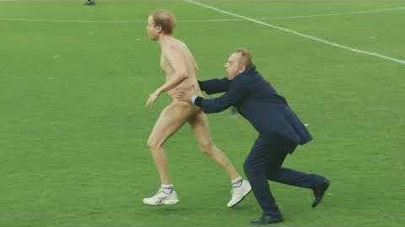
Una publicidad denunciada:
El spot televisivo de TyC Sports
del mundial en Rusia

Slide 39
Recomendaciones para el tratamiento mediático responsable
IDENTIDADES DE GÉNEROS, ORIENTACIÓN SEXUAL E INTERSEXUALIDAD
Respetar el principio de autodeterminación de las identidades y orientaciones sexuales y promover discursos mediáticos que eviten juzgar o desacreditar la autonomía de las personas para definirse.
Preguntar a las personas el modo y el pronombre con los que prefieren ser nombradas y respetar lo que ellas indican al respecto. Hacer mención de su identidad de género, su cuerpo u orientación sexual sólo cuando tenga interés informativo.
Utilizar terminología representativa, respetuosa y precisa del colectivo LGTTTBIQ. En los abordajes sobre temáticas de cuerpos, géneros, identidades y diversidad sexual es imprescindible tener presente que sexo y género son dos aspectos distintos de las personas. No plantear la cadena sexo-género-deseo como algo lineal.

Slide 40
Recomendaciones para el tratamiento mediático responsable
IDENTIDADES DE GÉNEROS, ORIENTACIÓN SEXUAL E INTERSEXUALIDAD
Eludir la presentación mediática de la comunidad LGTTTBIQ a través de formas estereotipadas que deriven en discursos violentos, discriminatorios y/o estigmatizantes. “Trans” como sinónimo de la noche, lo raro, la inseguridad, el delito y la prostitución. Utilización de términos denigrantes, como: “trava”, “trabuco”, “travesaño”, “marica”, “bombero”, “camionera”, “torta”, “tortillera”, “trolo” o “afeminado” (Área Queer, 2007).
Evitar la tematización del colectivo LGTTTBIQ desde perspectivas médicas y/o enfoques que patologicen la diversidad sexual y de género.
Promover enfoques que visibilicen la diversidad y que cuestionen la dicotomía varón / mujer y la heterosexualidad obligatoria como único modelo legítimo de cuerpos, identidades, relaciones y familias.

Slide 41
Recomendaciones para el tratamiento mediático responsable
IDENTIDADES DE GÉNEROS, ORIENTACIÓN SEXUAL E INTERSEXUALIDAD
Difundir representaciones positivas de las personas LGTTTBIQ en la agenda mediática.
Promover el conocimiento de los derechos civiles, reproductivos, sexuales y comunicacionales de las personas LGTTTBIQ y brindar información sobre la forma en que son respetados o no.
Evitar la espectacularización de las personas LGTTTBIQ y de las temáticas vinculadas a las identidades de género, la orientación y la diversidad sexual.
Evitar la policialización de los casos de violencia contra personas LGTTTBIQ.

Slide 42
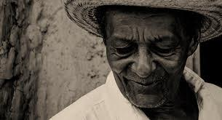
Recomendaciones para el tratamiento mediático responsable
PERSONAS MAYORES
Ley N° 27.360 / 17
Establece la vigencia de la Convención Interamericana de Protección de los Derechos Humanos de las Personas Mayores que tiene como objetivo promover y proteger las libertades fundamentales de la persona mayor para contribuir a su plena inclusión, integración y participación en la sociedad.

Slide 43
Recomendaciones para el tratamiento mediático responsable
PERSONAS MAYORES
Utilizar la expresión “personas mayores” y evitar el uso descontextualizado de los términos “abuelo/a” o “jubilado/a” para referirse a los miembros de este grupo social integrado por personas de 60 años o más.
Brindar información sobre las características del contexto de envejecimiento en Argentina y en el mundo.
Visibilizar la convivencia de múltiples formas de transitar la vejez y resaltar la heterogeneidad de las personas mayores.
Evitar las coberturas mediáticas que privilegian una mirada estrictamente médica y las posturas paternalistas e infantilistas hacia las personas mayores.

Slide 44
Recomendaciones para el tratamiento mediático responsable
PERSONAS MAYORES
Incluir el testimonio de las personas mayores e incorporar nuevas y diversas temáticas e imágenes vinculadas a este grupo en las agendas mediáticas para ampliar las representaciones de la vejez.
Evitar el uso de expresiones que asocien a las personas mayores con la pasividad, la inactividad, la tristeza y el aislamiento.
Visibilizar la sexualidad y la diversidad sexual durante la vejez, respetando las orientaciones sexuales y el principio de autodeterminación de las identidades de las personas mayores.

Slide 45
Recomendaciones para el tratamiento mediático responsable
PERSONAS MAYORES
Identificar los distintos tipos de discriminación y/o maltrato que pueden sufrir las personas mayores, entre ellos, el viejismo (discriminación basada en la edad y puede operar de manera inconsciente, sin intención de dañar o discriminar).
Incorporar en las agendas informativas el 1° de octubre, Día internacional de las Personas Mayores, y difundir los derechos de este grupo social.
Garantizar la accesibilidad para promover la independencia y la autonomía de las personas mayores.

Slide 46
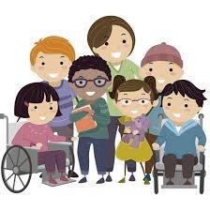
Recomendaciones para el tratamiento mediático responsable
NIÑOS, NIÑAS Y ADOLESCENTES
Fortalecer el derecho a la comunicación desde la infancia,
incluye al mismo tiempo el derecho a la información
y a la libertad de expresión,
pero también presupone la comunicación
respetuosa, accesible y con calidad
de los temas que impactan
en las infancias y adolescencias
de todos los grupos sociales.
Comunicación, infancia y adolescencia:
Guías para periodistas
(UNICEF, 2017).

Slide 47
Recomendaciones para el tratamiento mediático responsable
NIÑOS, NIÑAS Y ADOLESCENTES
Ley N° 26.061 de Protección Integral de los Derechos de las Niñas, Niños y Adolescentes (2005)
Entre otros avances, esta ley introduce un aspecto central en cuanto a participación pública, acción constitutiva de la ciudadanía. Garantiza el derecho de niños, niñas y adolescentes a la libertad, a participar, a asociarse, a dar su opinión en las cosas que afectan su vida y a que esa opinión sea tenida en cuenta.

Slide 48
Recomendaciones para el tratamiento mediático responsable
NIÑOS, NIÑAS Y ADOLESCENTES
JUVENTUD
CONSUMOS PROBLEMÁTICOS
VAGANCIA
“Se está buscando una moto blanca, que era la que trasladaba a estos dos menores. Digo menores porque generalmente es así, seguramente 17, 18, 16 años (…) no hay inteligencia previa en la mayoría de los casos. ¿Ven?, como pasó ahora, dos adolescentes que estaban en una esquina, a veces uno se resiste, otras veces no, pero no tienen problema en cargarse una persona y lo matan, aunque sea un pibe. Y huyen, ¿a dónde? A esos lugares laberínticos, como son muchas de estas villas de emergencia”
“Dramático: los chicos juegan al ‘narcotráfico’. Muelen tizas para simular consumir cocaína.
Los chicos suelen jugar a lo que quieren ser cuando son grandes”

Slide 49
Recomendaciones para el tratamiento mediático responsable
NIÑOS, NIÑAS Y ADOLESCENTES
Demandas y propuestas de los y las jóvenes de todo el país
Audiencias Públicas 2014
Defensoría del Público de Servicios de Comunicación Audiovisual
DIFUNDIR EL DERECHO HUMANO A LA COMUNICACIÓN, promover y garantizar su ejercicio pleno por parte de niñas, niños y adolescentes.
VISIBILIZAR JUVENTUDES CON MIRADA Y VOZ PROPIA, promover la participación de las y los jóvenes en los medios de comunicación audiovisual. Fomentar la creación de espacios mediáticos gestionados, producidos y protagonizados por jóvenes.

Slide 50
Recomendaciones para el tratamiento mediático responsable
NIÑOS, NIÑAS Y ADOLESCENTES
MULTIPLICAR LOS NUEVOS MEDIOS, fomentar, apoyar y consolidar su creación en la perspectiva de los DDHH como espacios estratégicos de participación, aprendizaje y ejercicio de los derechos comunicacionales de NNyA. Acompañar la conformación de redes y vínculos entre ellos, ofrecer capacitación, apoyo económico y técnico.
PROTEGER SIN EXCLUIR, ampliar, complejizar y hacer respetar los mecanismos de protección para NNyA en relación a los medios de comunicación audiovisual atendiendo especialmente a que no se tornen restrictivos del acceso a informaciones útiles y necesarias para el ejercicio pleno de la ciudadanía por parte de niñas, niños y adolescentes.

Slide 51
Recomendaciones para el tratamiento mediático responsable
NIÑOS, NIÑAS Y ADOLESCENTES
EVITAR ESTEREOTIPOS NEGATIVOS, COMPLEJIZAR LAS REPRESENTACIONES, trabajar sobre las representaciones que se construyen en relación a NNyA evitando la construcción de estereotipos negativos y la demonización de los y las jóvenes en situación de vulnerabilidad.
RESPETAR LA PROPIA IMAGEN, proteger el derecho a la intimidad, a la confidencialidad y a la propia imagen de niñas, niños y adolescentes atendiendo especialmente a las prácticas desarrolladas en el ejercicio del periodismo en medios audiovisuales.
PROMOVER PROGRAMACIONES PARA AUDIENCIAS CON DERECHOS, ampliar y mejorar el tipo y calidad de las propuestas que los servicios de comunicación audiovisual ofrecen a las y los jóvenes.

Slide 52
Recomendaciones para el tratamiento mediático responsable
NIÑOS, NIÑAS Y ADOLESCENTES
GARANTIZAR LA PERSPECTIVA FEDERAL Y LA PRODUCCIÓN LOCAL, fomentar la creación y el fortalecimiento de medios locales y la descentralización del sistema de medios audiovisuales.
PROMOVER LA INCLUSIÓN Y LA ACCESIBILIDAD, atender especialmente a las necesidades y demandas de las y los jóvenes de sectores sociales históricamente marginados con especial hincapié en la accesibilidad y en las representaciones, estereotipos, inclusiones y exclusiones que se generan desde los medios de comunicación audiovisual.
GENERAR ESPACIOS DE CIUDADANÍA, fomentar, apoyar, ampliar y consolidar los espacios estatales y no estatales de expresión de NNyA respecto de los servicios de comunicación audiovisual.

Slide 53
para finalizar
La experiencia cultural contemporánea es también una experiencia crecientemente audiovisual en la que el proceso de construcción visual de lo social requiere abordar la realidad también como realidad de representaciones.
Jesús Martín Barbero, 2003
La práctica periodística (y, diremos, toda práctica de comunicación) puede problematizar y desarticular los estereotipos negativos que se producen y reproducen en torno a estos grupos en pos de mediatizar representaciones integrales, que den cuenta de la diversidad y multiplicidad de dimensiones que atraviesan la experiencia humana.

Slide 54
Bibliografía y materiales de referencia
Barbero, Jesús Martín (2003). Estética de los medios audiovisuales. En: XIRAU, Ramón; SOBREVILLA, David. Madrid: Trotta.
Defensoría del Público de Servicios de Comunicación Audiovisual (2013). Tratamiento de la violencia de género en la radio y la televisión . Ciudad Autónoma de Buenos Aires: Eudeba.
Defensoría del Público de Servicios de Comunicación Audiovisual (2014). Guía para el tratamiento mediático responsable de la salud mental. Ciudad Autónoma de Buenos Aires: Eudeba.
Defensoría del Público de Servicios de Comunicación Audiovisual (2014). Declaración sobre la juventud y los medios audiovisuales. Encuentro nacional: conclusiones de las audiencias públicas 2014. Ciudad Autónoma de Buenos Aires.
Defensoría del Público de Servicios de Comunicación Audiovisual (2016). Guía para el tratamiento de identidades de géneros, orientación sexual e intersexualidad. Ciudad Autónoma de Buenos Aires.
Defensoría del Público de Servicios de Comunicación Audiovisual (2017). Guía para el tratamiento mediático responsable de la niñez y la adolescencia. Ciudad Autónoma de Buenos Aires.
Defensoría del Público de Servicios de Comunicación Audiovisual (2017). Recomendaciones para el tratamiento respetuoso y responsable sobre las personas mayores en los medios audiovisuales. Ciudad Autónoma de Buenos Aires.
Demasi, Andrea (2013). Comunicación responsable. Recomendaciones para el Tratamiento de Temas de Salud Mental en los Medios. Equipo de Comunicación Social de la Dirección Nacional de Salud Mental y Adicciones. Ministerio de Salud.
Hendel, L.; Espíndola, M.; Barcaglioni, G.; Otero, L. y Molina, S. (2008). Decálogo para el tratamiento periodístico de la violencia contra las mujeres. Periodistas de Argentina en Red por una comunicación no sexista [PAR].
UNICEF. Comunicación, infancia y adolescencia: guía para periodistas. Títulos de la serie: Perspectiva de Género, Abuso Sexual, Uso de estadísticas, Protección de datos, Suicidio, Violencia y Salud adolescente. Disponibles en https://www.unicef.org/

